Slide 1

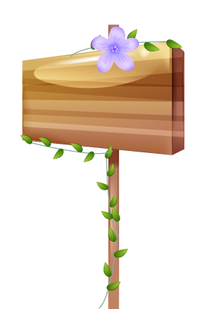


TRƯỜNG TIỂU HỌC AN THẮNG
CHÀO MỪNG THẦY CÔ ĐẾN DỰ VỚI TIẾT
TIẾNG VIỆT LỚP 1
Giáo viên: Bùi Quỳnh Anh

Slide 2

Bài 68: uôn uông

Slide 3


Slide 4
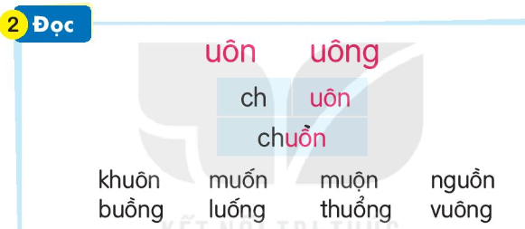

Slide 5
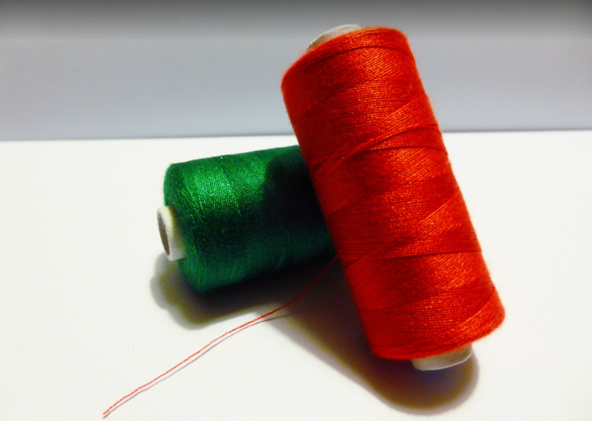
cuộn chỉ

Slide 6
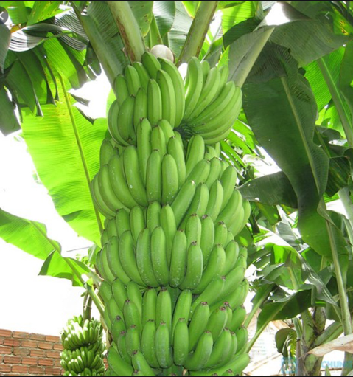
buồng chuối

Slide 7
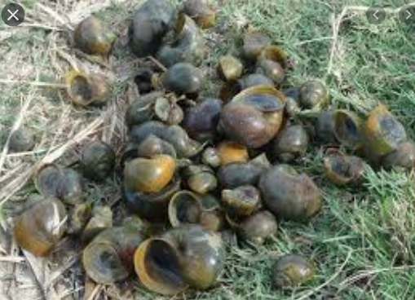
Ốc bươu

Slide 8
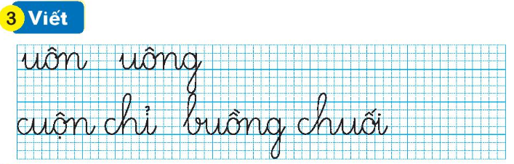

Slide 9
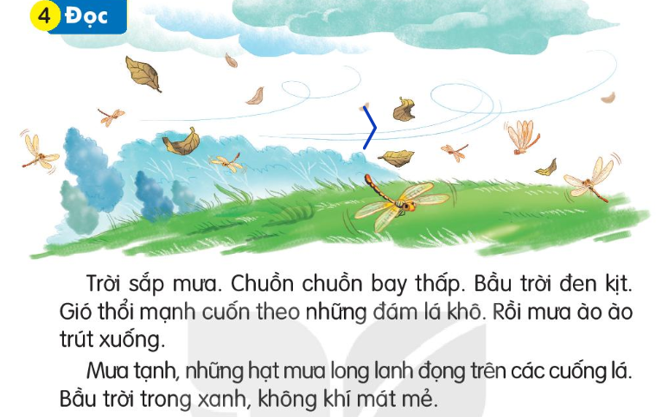

Slide 10


Slide 11


